Slide 1
調査協力のお願い
BEVI-J (Beliefs, Events and Value Inventory Japanese version)というアメリカで開発されたテストです。
結果はグループとして、調査管理者のみ見ることが可能ですが、統計処理されているために、個人の情報は保護されます。
グループとしての皆さんの変化を見ることで、派遣プログラム、カリキュラムの内容や教授の効果を測定し、改善に役立てることが目的です。
個人には登録したアドレス先に、記述・説明の形でフィードバックされます。

Slide 2
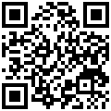
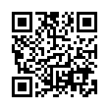
パソコン・スマートフォンから・・・
次のアドレスに入ってください。（スマホからのQRコードでもＯＫ）
https://www.bevi-j.com/login.aspx
https://www.bevi-s.com/login.aspx

Slide 3
ログイン画面
ユーザー名： participant
パスワード： bevi

Slide 4
説明を読み、「NEXT」、「同意」をクリック
必ず読んでください

Slide 5
初めてなので「いいえ」をクリック

Slide 6
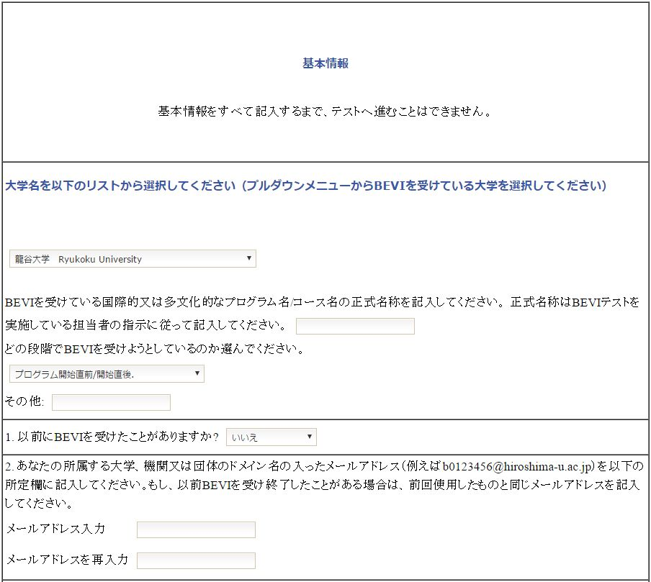
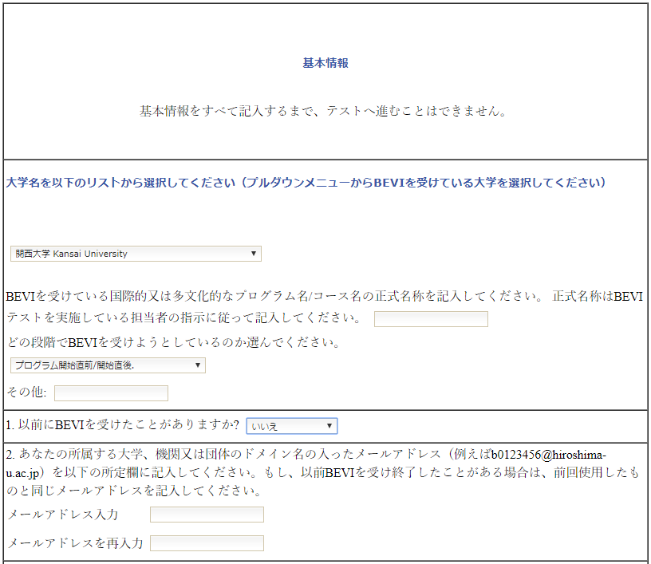
実際の行う場合は、クラスごと
規則的な名前を設定
www.bevi-admin.comのグループで
[基本情報] 記入の注意点
（全部答えてください）
①大学を選択
「上智大学」
②コース名を選択
2017-08-MOUetc（変更必要）
＊全部半角、スペースなし
③プログラム開始直前／開始直後 （T2の場合変更必要）
④「いいえ」を選択
⑤大学のメールアドレスを使用 （より具体的に指示）

Slide 7
11.専攻分野
「はい」を選択
他の専門、学位を取ったことがある人は記入
学科・専攻・コースなど
専門分野がわかるものを記入
その後は順番に回答してください。スライドではわかりにくいものだけ説明します。答えにくいものは無回答で大丈夫。

Slide 8
GPAがわからない場合は
そのままにして16へ
大学卒業は「学士」、大学院以上は修士～博士の中から選ぶ。

Slide 9
最終学歴・学位などで「短大」を選びたい場合
大学卒業は「学士号」、「短大」の選択肢がないので、申し訳ないのですが「大学中退」で選んでください。
（2018.05の改修で変更予定）

Slide 10
39.は選択肢が英語のままですが。。
（2018.05の改修で変更予定）
・国際的または多文化的な学習体験をしたことがある人で、尋ねられている項目に影響を受けた人は「Yes」を選び、下に記入。
・体験があっても、影響を受けていないと思う時は「No」を選ぶ。
・体験がない人は、「Not applicable（当てはまらない）」を選ぶ。

Slide 11
基本情報の入力後は・・・
BEVIの質問項目で、「強くそう思う」から「全くそうは思わない」の4段階のうちで、最もあてはまるものを選んで、最後まで回答していってください。
最後まで終わったら、自分の大学メールアドレスにフィードバックが来ているか、確認してみてください。
全員が終わるまで、静かに待っていてください。

Slide 12
時間内に終わらなかった人は・・・
授業時間外で、自分でもう一度
https://www.bevi-j.com/login.aspx にアクセス
「はい」を選ぶと、終わった最後のところから、続けることができます。
次回の講義までに終了させておいてください。

